Slide 1




Smart_Dziadziuś
#Snorkelding-Creamsycle

Slide 2

Zamysł
Naszym celem było stworzenie systemu umożliwiającego osobom starszym bezpieczne funkcjonowanie we własnym domu.

Slide 3

Wykonanie
Do wykonanie projektu użyliśmy:
Laserowy czujnik odległości
Czujnik wstrząsu
Mikrofon
3 moduły radiowe
Magnetyczny czujnik otwarcia drzwi
W planach mieliśmy też dodanie modułu GSM, który umożliwiłby wysyłanie wiadomości o problemie do zaufanej osoby.
Mimo wielogodzinnych starań czujnik nie czytał kart SIM, dlatego zasymulowaliśmy wysyłanie wiadomości SMS dźwiękiem buzzera znajdującego się w centrali.

Slide 4

Perspektywy rozwoju i zalety biznesowe
Projekt jest modułowy co oznacza, że łatwo można go rozszerzyć dodając nowe funkcjonalności i dostosować do wymagań klienta.
W starzejącym się społeczeństwie opieka nad osobami starszymi staje się coraz ważniejszym zagadnieniem. Funkcjonalny system mógłby wydłużyć czas w którym osoba starsza nie wymaga przeniesienia do domu opieki i może pozostać w bezpiecznym domu.
Wszystkie elementy są wykonane prototypowo, istnieje możliwość zmniejszenia wymiarów poszczególnych części składowych w celu bardziej wygodnego użytkowania.

Slide 5
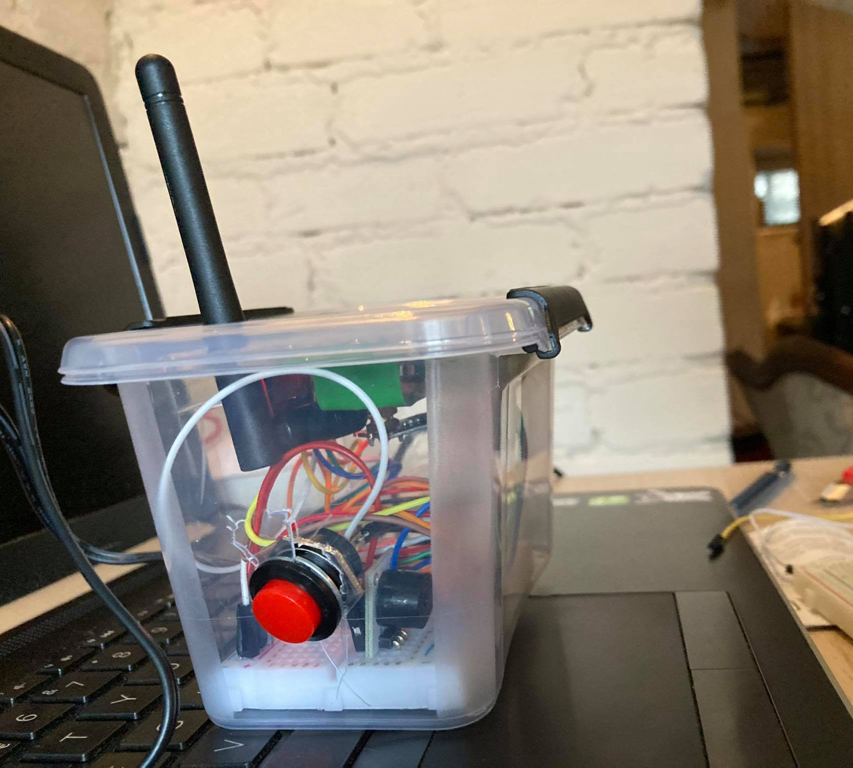
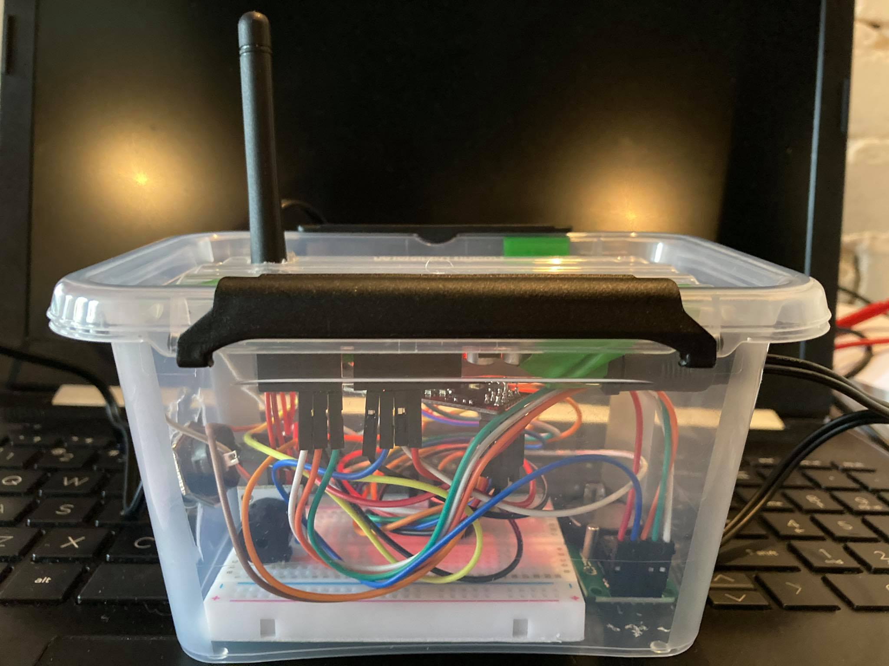
Centrala

Slide 6
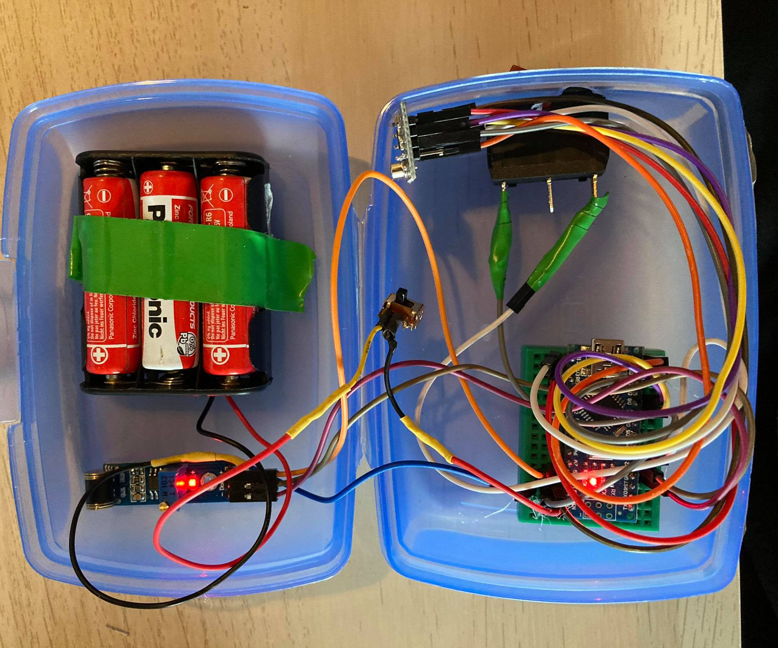
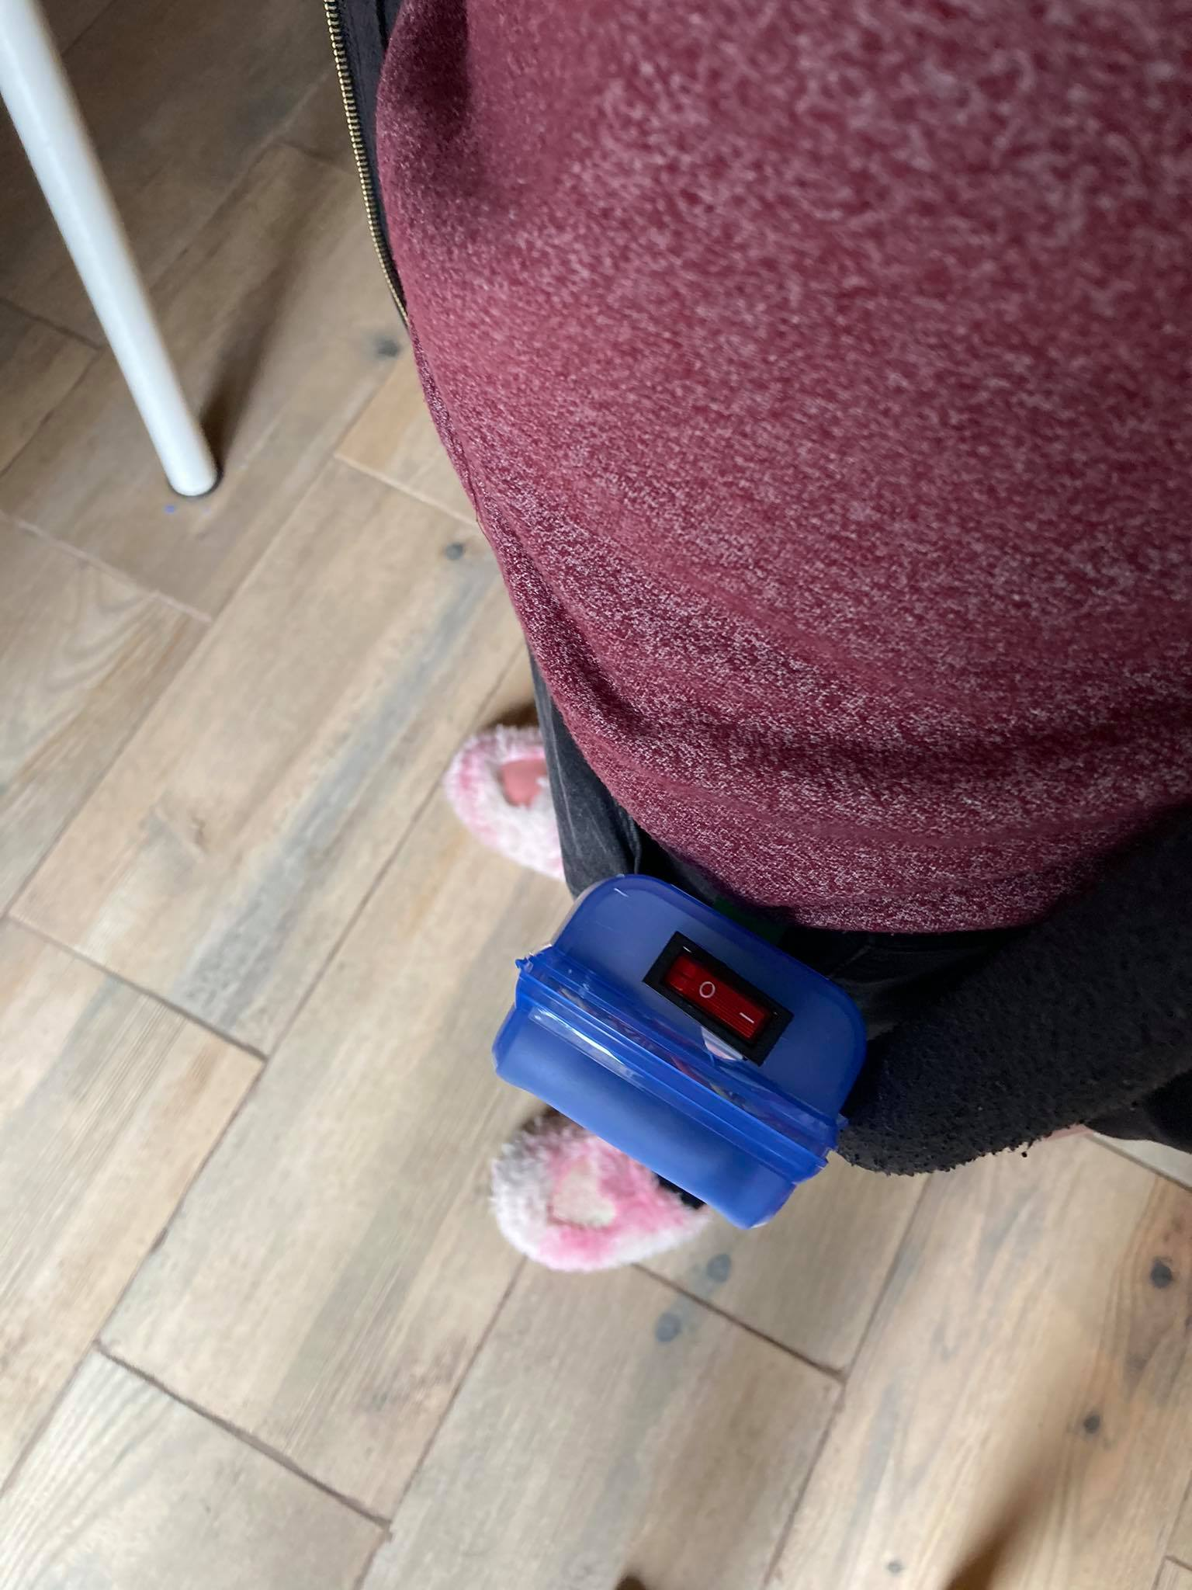
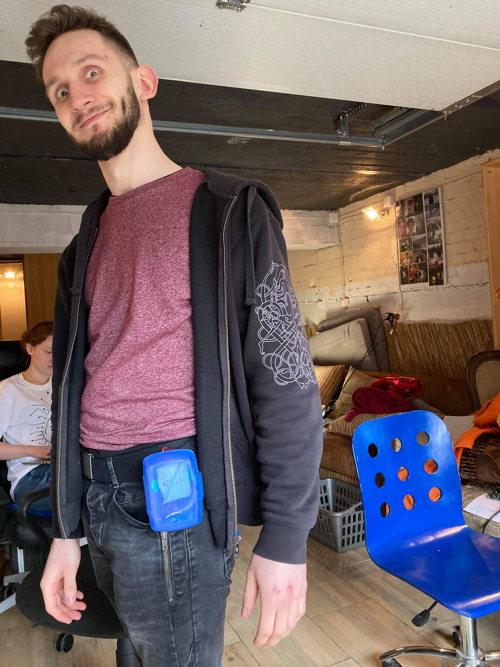
Czujnik upadku i panicButton

Slide 7
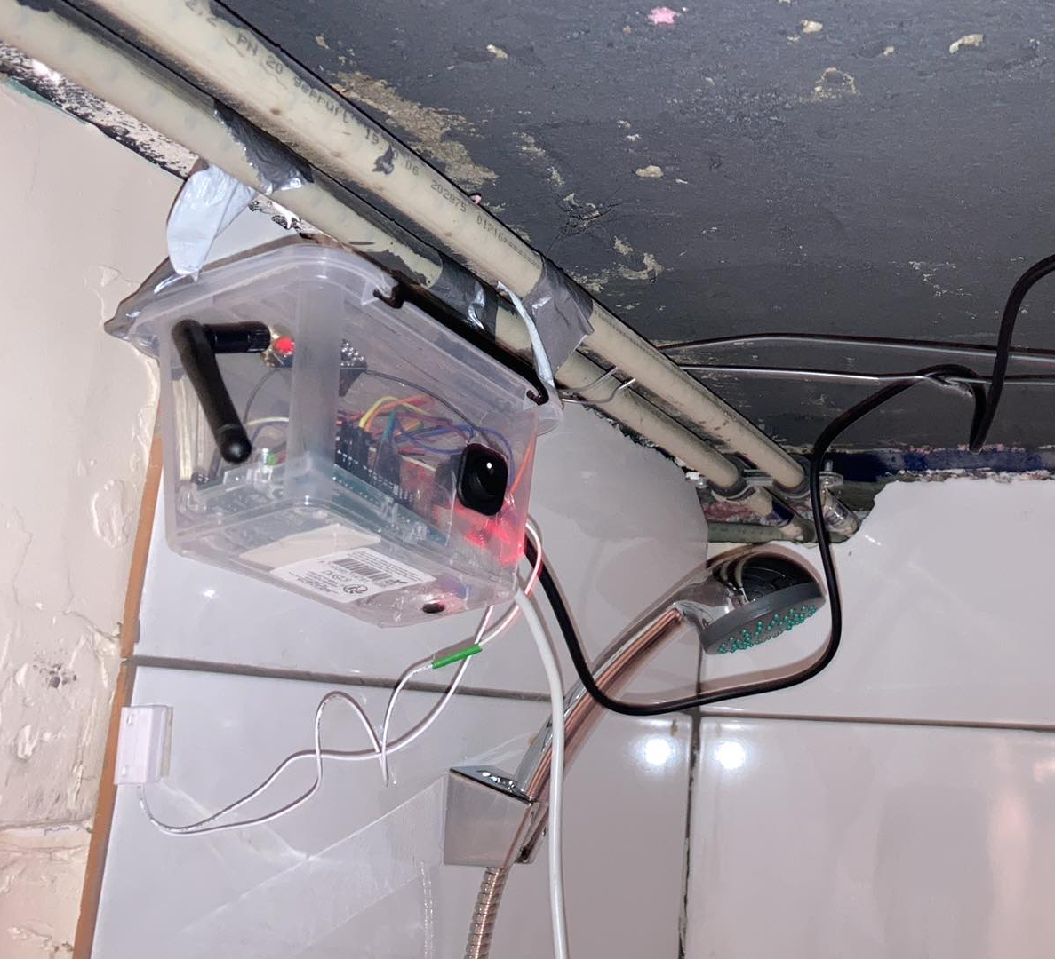
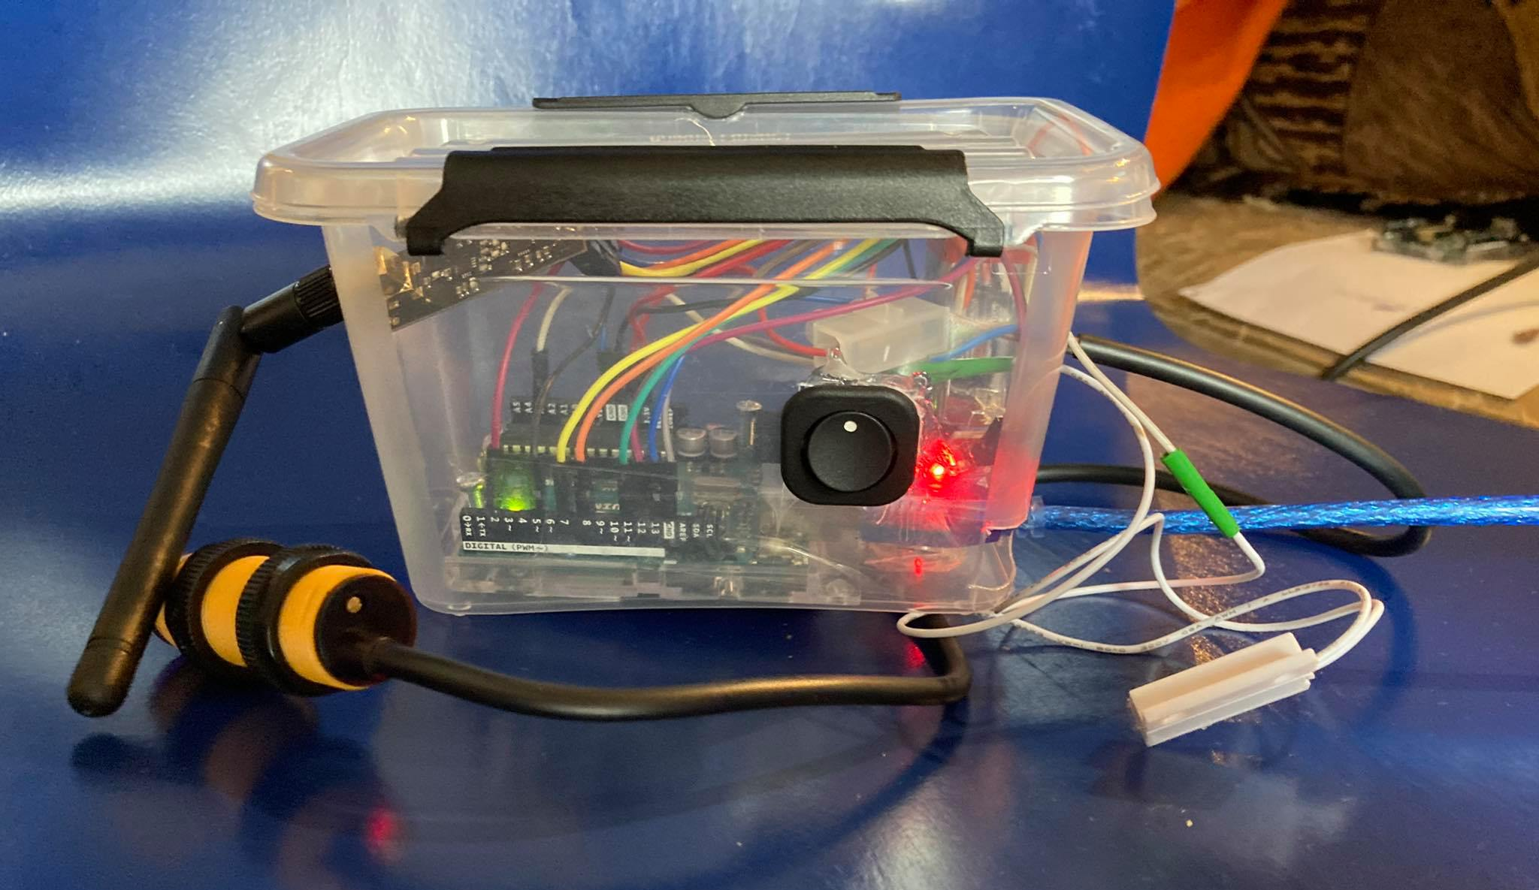
Moduł bezpieczeństwa pod prysznicem

Slide 8
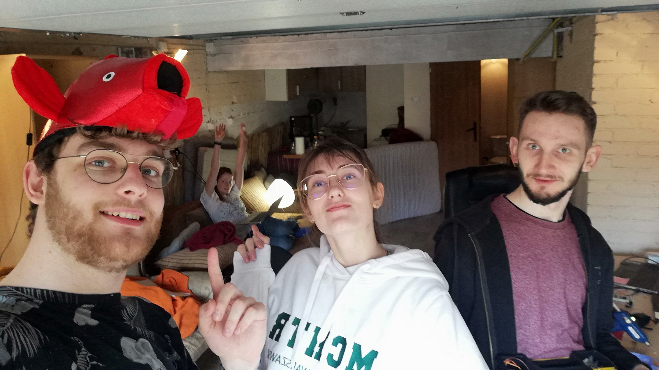
DZIĘKUJEMY ZA UWAGĘ!!!

